Slide 1
SUICIDIOS DE LOS IDOLS EN LOS ÚLTIMOS AÑOS

Slide 2
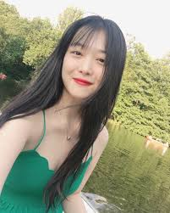
SULLI
El 14 de octubre, Choi Jin-ri, a sus 25 años, más conocida como Sulli, fue encontrada sin vida en su departamento. la actriz era víctima del acoso cibernético, también sufría depresión y terminó perdiendo la batalla este lunes. La cantante llegó a pedirle a los haters que se detuvieran.

Slide 3
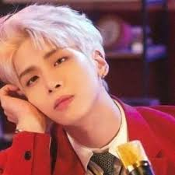
JONGHYUN
El integrante de SHINee de 27 anos luchó contra la depresión, pero lamentablemente no pudo lograrlo. El cantante murió, 18 de diciembre de 2017 en un apartamento que alquiló, pues tristemente aseguraba que no podía con la tristeza que sentía y terminó por consumirlo.

Slide 4
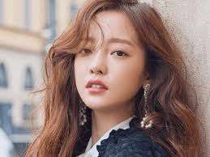
GOO HARA
La exintegrante del grupo Kara de 28 años fue la conclusión de una historia en la que también está involucrada su ex pareja, el futbolista Choi Jong-bum, con quien estaba en medio de una batalla legal, ya que era chantajeada por un video sexual que él amenazaba exhibir si no retiraba la acción l el 24 de noviembre fue encontrada muerta en su departamento, donde también dejó una nota de despedida.

Slide 5
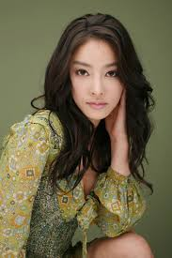
JANG JA-YEON
La actriz del popular dorama "Boys over flowers", lamentablemente perdió la vida en 2009 tras suicidarse en su casa. Los primeros reportes revelaron que sufría de depresión y pudo haber tomado la trágica decisión porque aparentemente sufrió de abuso por parte del CEO de su empresa a cambio de que su carrera de actriz pudiera prosperar.

Slide 6
Referencias
https://www.nacionrex.com/kpop/idols-de-kpop-con-depresion-suicidio-lista-20191014-0008.html
https://www.cnnchile.com/ladecada-entretenimiento/las-muertes-que-enlutaron-al-k-pop_20191224/

